Slide 1
Lock-Free shared_ptr 구현
2014132002 구태균

Slide 2
목차
연구 목적
서론
동기
배경
관련 연구
연구 방법
개발 일정
참고 문헌

Slide 3
연구 목적
소스 분석 능력 향상
Non-Blocking 알고리즘 이해
Lock-free atomic_shared_ptr 구현

Slide 4
서론
shared_ptr
C++11에서 제안된 스마트 포인터의 일종
객체에 reference counter를 추가하여, 이를 통해 앞으로 쓰이지 않을 객체를 판별해 자동 삭제
ptr to T
ptr to T
T
p1
T
ptr to Control Block
p1
ptr to Control Block
Control Block
Ref Count = 1
ptr to T
Control Block
Ref Count = 2
p2
ptr to Control Block

Slide 5
서론
멀티쓰레딩에서의 문제점
shared_ptr 객체의 update가 원자적 (X)
reference counting은 update가 원자적 (O)
ptr to T
T
Count = 0
p1
ptr to
Control Block
ptr to T
Control Block
Ref Count = 2
p2
ptr to
Control Block
원자적 : atomic
Read Count (0)
Write Count (1)
Read Count (0)
Write Count (1)
T
Count = 0
Thread 1
Count++
T
Count = 1
Thread 2
Count++
시간
Thread 1
Ref Count++
Read
Ref Count (1)
Control Block
Ref Count = 0
Control Block
Ref Count = 2
Thread 2
Ref Count++
Read
Ref Count (0)
Write
Ref Count (1)
Read
Ref Count (0)
Write
Ref Count (1)

Slide 6
서론
성능을 위해 Lock-free atomic_shared_ptr 구현 필요
locking을 사용한 원자적 구현은 성능에 문제 발생
Lock
Thread 1
Update
Update
lock
Thread 2
Update
lock
Thread 3
Update
lock
Thread 4
Update
lock
Update
lock
시간
Lock-free
Thread 1
Update
Update
Thread 2
Update
Thread 3
Update
Thread 4
Update
Update

Slide 7
동기

Slide 8
배경
Lock-Free : 멀티쓰레드 알고리즘의 성능 등급
정해진 시간간격이 있을 때,
적어도 하나의 쓰레드는 알고리즘의 실행을 종료.
다른 쓰레드의 상태나 행동에 관계 없이,
자신의 알고리즘의 수행을 완료할 수 있음 (Non-Blocking 특성)
싱글 쓰레드
알고리즘
Blocking
멀티 쓰레드
. . .
Non-Blocking
. . .
Lock-free
Wait-free

Slide 9
배경
Reference-Counting : 메모리 관리 기법의 하나.
new로 할당 받은 객체 마다 reference-count를 두어,
참조하는 포인터의 개수를 기록하는 방법
reference-counter가 0이 되면 더 이상 참조될 가능성이 없으므로,
안심하고 삭제 또는 재사용 할 수 있음.
Control Block
Ref Count = 1
Control Block
Ref Count = 0
Class T
Class T
new
delete

Slide 10
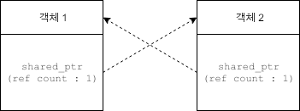
배경
shared_ptr : C++11에서 제공하는 reference counting pointer
weak_ptr : C++11에서 제공하는 reference counting pointer의 보조 포인터
shared_ptr만 사용할 경우, cyclic reference를 통한 메모리 발생
cyclic reference가 사용될 때 shared_ptr대신 weak_ptr를 사용해서 cycle을 끊어 줄 수 있다.
shared_ptr를 lock-free로 구현한다면 weak_ptr도 같이 lock-free로 구현해 주어야 한다.

Slide 11
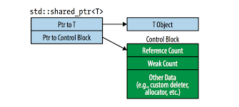
배경

Slide 12
관련 연구
Lock-free reference counting
- David L. Detlefs, Paul A. Martin, Mark Moir, Guy L. Steele Jr

Slide 13

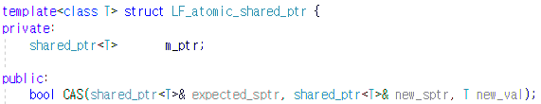
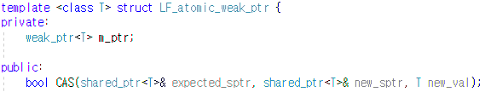
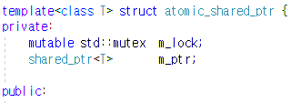
연구 방법
std::shared_ptr & std:: weak_ptr
non-blocking
blocking

Slide 14
개발 일정
논문 작성 및 투고
성능 개선
Lock-free
weak_ptr 구현
Lock-free
shared_ptr 구현
Blocking
shared_ptr 구현
관련 연구
분석
1월
2월
3 / 4월
5 / 6월
7월
8월

Slide 15
참고 문헌

